Slide 1
VOORSCHRIFTEN VOOR HET WERKEN MET MATERIALEN DIE INHALEERBAAR KRISTALLIJN SILICASTOF BEVATTEN

Slide 2
INLEIDING (VOOR DE TRAINER)
Als onderdeel van de educatie die hoort bij het implementeren van de NEPSI voorschriften, heeft NEPSI ook diverse educatieve bronnen ontwikkeld.
In iedere PowerPointtraining vind je informatie over een onderwerp dat relevant is voor werknemers die, ongeacht de industrie waarin ze werken, werken met inhaleerbaar kristallijn silicastof. De trainingen bevatten informatie over de risico’s van blootstelling en voorschriften die je kunt opvolgen om deze risico’s zo veel mogelijk te beperken. Het doel van de training is om werknemers te informeren en op te leiden om de voorzorgsmaatregelen zo goed mogelijk op te volgen, om het risico op blootstelling aan inhaleerbaar kristallijn silicastof op de werkvloer zo veel mogelijk te beperken.
Gebruik indien gewenst het blanco template en de placeholders om aanvullende informatie aan de training toe te voegen.

Slide 3
LET OP
De informatie in deze PowerPointpresentatie is adviserend van aard en bevat informatieve inhoud. Deze informatie bevat geen regelgeving of nieuwe juridische verplichtingen. De informatie zorgt ook niet voor wijzigingen in de bestaande regelgeving in de gezondheidswetgeving.

Slide 4

INTRODUCTIE
Leren hoe je jezelf kunt beschermen tegen werkgerelateerde gezondheidsproblemen is zeer belangrijk.
In deze PowerPointtraining leer je:
Eenvoudige voorzorgsmaatregelen om blootstelling aan het gevaarlijke inhaleerbaar kristallijn silicastof te voorkomen of te beperken
Tekst in te vullen door trainer – heb je zelf slides aan de presentatie toegevoegd? Maak dan een kort overzicht van de contextuele materialen
Notes:
Overmatige blootstelling aan inhaleerbaar kristallijn silicastof kan bij werknemers leiden tot serieuze gezondheidsklachten op de lange termijn. Daarom is het belangrijk dat alle werknemers zich bewust zijn van de voorschriften die het risico op blootstelling aan silicastof zo veel mogelijk beperken of voorkomen”.

Slide 5

TECHNIEKEN VOOR STOFBEHEERSING
GOEDE HYGIENE / SCHOONMAAK
Het wassen van werkkleding en goed stofzuigen gaat stopophoping op de lange termijn tegen – een schone werkplek is een veilige werkplek
WATER
Door de processen vochtig te houden, beperken we het rondwaaien van stof. Stofdeeltjes worden als het ware gevangen door het water
Er zijn vijf technieken voor stofbeheersing die worden toegepast om om te gaan met inhaleerbaar kristallijn silicastof. Deze technieken zijn onderdeel van de NEPSI voorschriften.
BESCHERMINGSMIDDELEN
Persoonlijke beschermingsmiddelen (zoals gezichtsmaskers) beschermen werknemers tegen stof als andere maatregelen niet voldoende zijn om de risico’s te beperken
BEHUIZING
Het uitvoeren van inhaleerbaar kristallijn silicastof productieprocessen in een afgesloten omgeving voorkomt blootstelling aan stof bij de bron
AFZUIGING / VENTILATIE
Het opvangen van inhaleerbaar kristallijn silicastof bij de bron mensen eraan blootgesteld worden en het blijven reinigen van de lucht

Slide 6
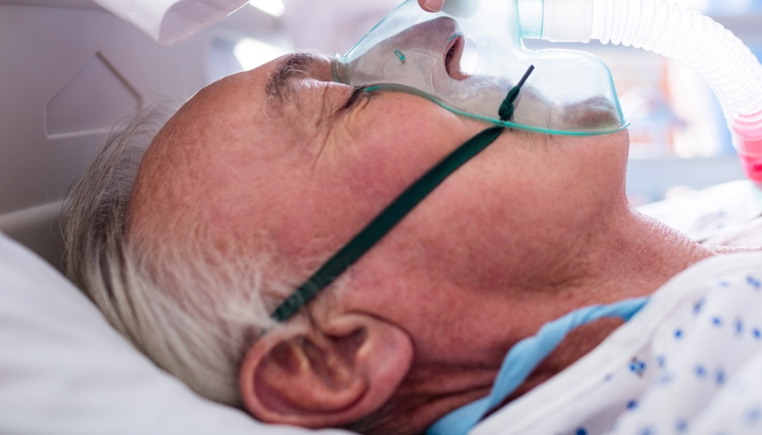

DE RISICO’S VAN INHALEERBAAR KRISTALLIJN SILICASTOF
De voorschriften zijn essentieel om onszelf te beschermen tegen inhaleerbaar kristallijn silicastof
Langdurige blootstelling aan grote hoeveelheden inhaleerbaar kristallijn silicastof kan longziektes veroorzaken
Het is belangrijk dat we onszelf dagelijks beschermen tegen blootstelling aan stof.
Door de juiste voorschriften op te volgen, beschermen we onze gezondheid voor de toekomst.
Hoe ga jij je pensioen doorbrengen?

Slide 7
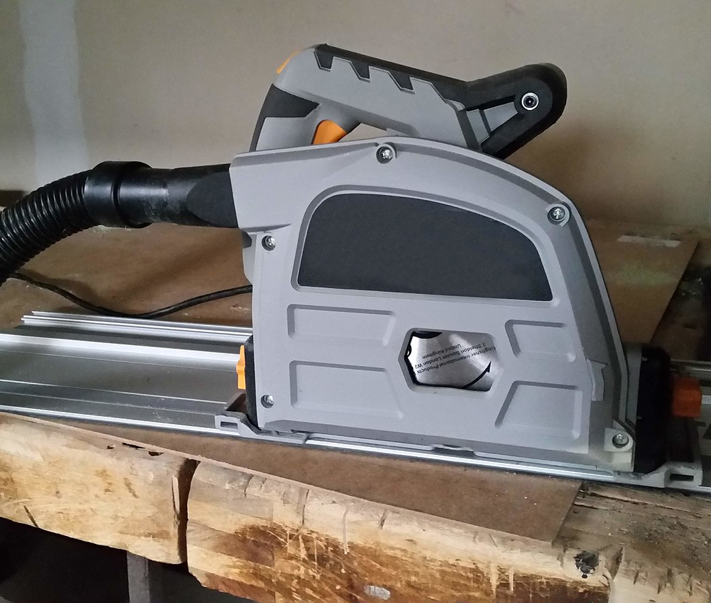
STOF TEGENHOUDEN BIJ DE BRON
We moeten proberen om te voorkomen dat stof überhaupt de kans krijgt om zich te verspreiden.
Als we stofverspreiding niet kunnen stoppen, dan vindt de meest effectieve manier van stofbeheersing bij de bron plaats.
Dit betekent dat het stof bij de bron gescheiden moet worden van de werknemer door een barrière of een behuizing, een ventilatie- of afzuigsysteem en/of een watersysteem te gebruiken.
Notes:
Bij het uitvoeren van high-energy processen op mineralen is het bijvoorbeeld belangrijk om een apparaat te gebruiken met een afzuigsysteem/watersysteem. (Zie afbeelding hierboven.)

Slide 8
DIRECT OMGAAN MET LEKKAGES
Het direct oplossen van stoflekkages (en de oorzaken ervan) vermindert de kans dat stof zich gaat verspreiden.
Inhaleerbare stofdeeltjes zijn onzichtbaar voor het blote oog, tenzij er een krachtige lichtbron op schijnt. Het stof kan dagen tot zelfs weken in de lucht blijven hangen.

Slide 9
DRAAG PERSOONLIJKE BESCHERMINGSMIDDELEN
(INDIEN NOODZAKELIJK)
Als alle andere voorzorgsmaatregelen zijn getroffen (zie de 5 belangrijke stofbeheersingstechnieken) en deze niet voldoende zijn, dan is het nodig om persoonlijke beschermingsmiddelen te dragen.
Persoonlijke beschermingsmiddelen zijn geen vervanging voor andere maatregelen. Stofmaskers beschermen individuen tijdelijk, maar de algemene luchtkwaliteit kan nog steeds slecht zijn vanwege het stof.

Slide 10
DO’S EN DON’TS BIJ DE VOORSCHRIFTEN
DO
Beperk de toegang tot werkplekken/stoffen waar veel stof is tot werknemers en geautoriseerd personeel
Maak gebruik van ventilatiesystemen of water om de stofverspreiding te beperken.
Als het mogelijk is, is het beter om buiten te werken.
Maak gebruik van afzuiging of vochtige schoonmaakmethodes.
Plan vooruit zodat je kunt zorgen dat werkplekken veilig zijn en apparatuur goed werkt
Rapporteer problemen en zorg dat je een plan hebt om snel en veilig met problemen om te gaan
Draag persoonlijke beschermingsmiddelen wanneer je je werkzaamheden uitvoert. Draag alleen gezichtsmaskers die goed passen.

Slide 11
DO’S EN DON’TS BIJ DE VOORSCHRIFTEN
DON’T
Gebruik geen droge bezem – Maak gebruik van afzuiging of vochtige schoonmaakmethodes
Gebruik geen lucht onder druk om stof op te ruimen
Neem geen vieze werkkleding of persoonlijke beschermingsmiddelen mee naar huis
Gebruik geen beschadigde persoonlijke beschermingsmiddelen
Rook of eet niet op de werkplek

Slide 12
LEGE SLIDE
Gebruik deze slide om zelf trainingsmateriaal toe te voegen over een specifieke werkomgeving/context.
Wil je de afbeelding veranderen? Klik met de rechtermuisknop > wijzig afbeelding > uit bestand.
Wil je meer slides aanmaken? Klik dan op ‘nieuwe slide’ in de taakbalk bovenaan.

Slide 13
CONCLUSIE
Werk je met mineralen waar inhaleerbaar kristallijn silicastof in zit? Onthoud dan:
Stop stof altijd bij de bron
Een schone werkplek is een veilige werkplek
Beperk de toegang tot plekken waar veel stof verspreidt wordt en werk met manieren om de blootstelling te beperken.
Rook niet – roken vergroot het risico op negatieve gezondheidseffecten van inhaleerbaar kristallijn silicastof

Slide 14
AANVULLEND LEERMATERIAAL
Voorschriften voor het schoonmaken van oppervlakken en installaties (taakblad 2.1.1a)
Voorschriften voor goede hygiëne (taakblad 2.1.10)
NESPI Voorschriften
NEPSI Voorschriften voor het MKB
Ga naar het NEPSI E-learning platform op training.nepsi.eu voor meer informatie over inhaleerbaar kristallijn silicastof

